Slide 1
Základní poznatky životní cykly, rodozměna, mechanismy
Evoluční morfologie rostlin
Pavel Veselý

Slide 2
Evoluční morfologie
Přednášky
  Klasická morfologie
  (bez hlubšího zabrušování do témat probíraných
  v Morfologii rostlin)
  Evolutionary development („evo-devo“)
  (ontogeneze a evoluce)
Praktická laboratorní pozorování

Slide 3
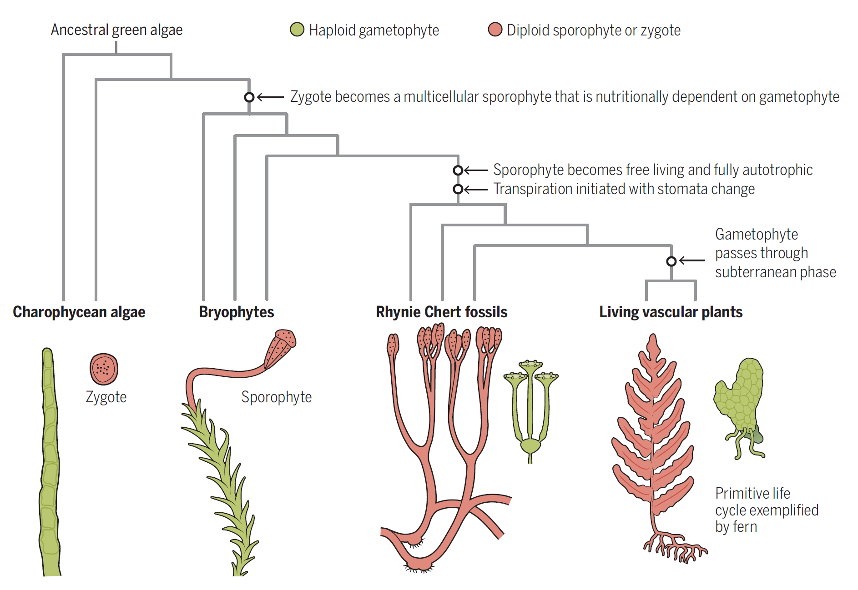
Evoluce životních cyklů
Paul Kenrick, 2017: How plant life cycles evolved

Slide 4
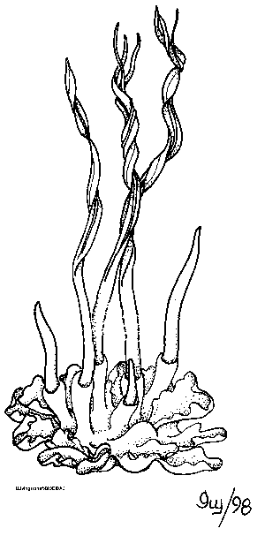
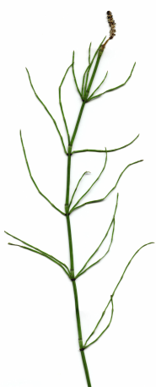
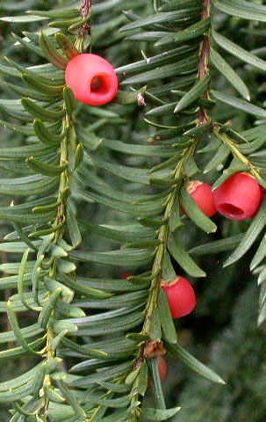
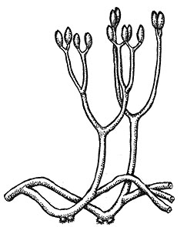
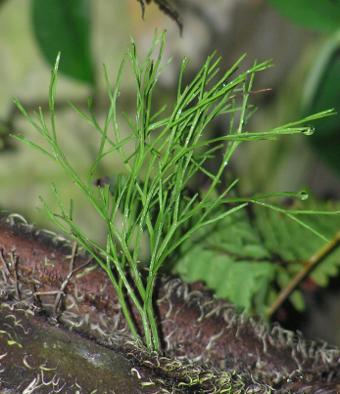
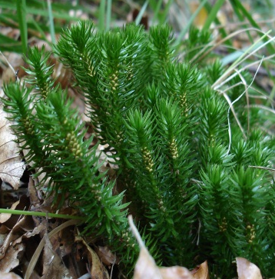
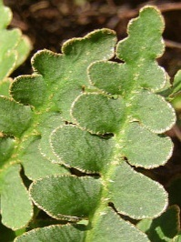
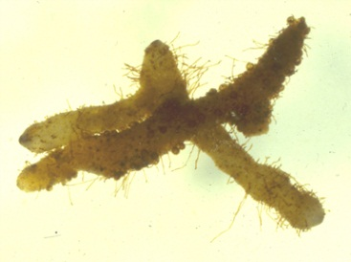
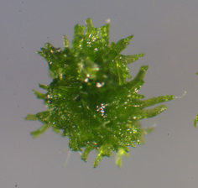
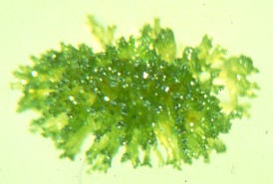
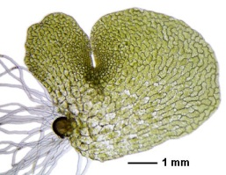
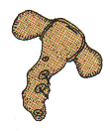
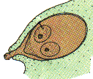
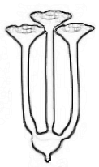
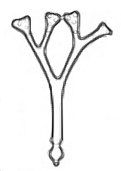
Podíl sporofytu a gametofytu
gametofyt (1n) sporofyt (2n)
mechorosty Rhyniophyta Psilophyta ostatní kapraďorosty nahosemenné

Slide 5
Evoluce životních cyklů
Rodozměna
  pravidelné střídání generací gametofytu (1n) a sporofytu (2n)
  izomorfní vs. heteromorfní
  po většinu evoluční historie heteromorfní
  izomorfní jen
    některé zelené řasy (např. Cladophora)
    některé ryniofyty
    (exprese genů gametofytu ve sporofytu)
    v náznacích Psilotum
    (podzemní gametofyt obsahuje cévní svazek! a podobá se oddenku sporofytu)

Slide 6
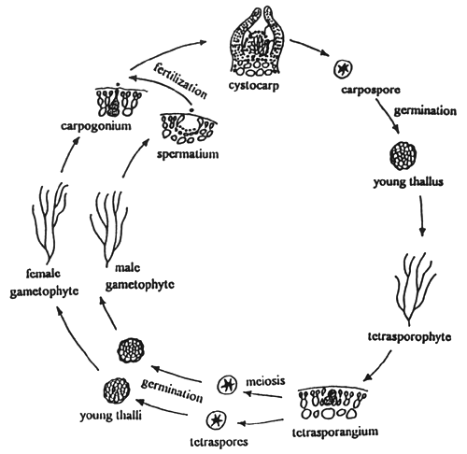
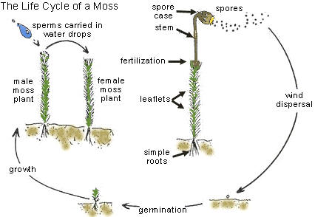
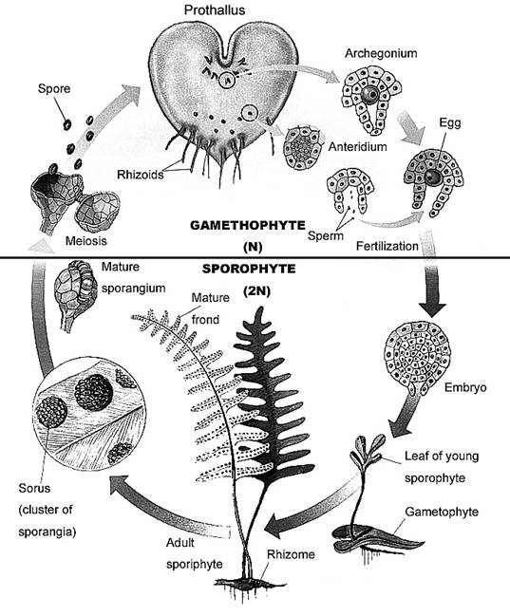
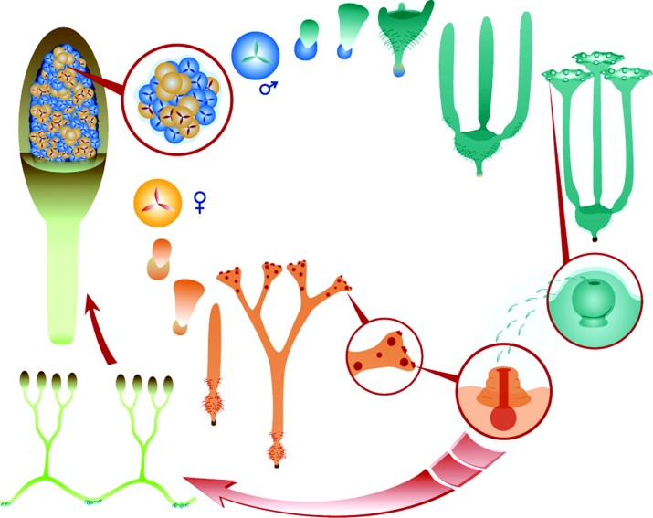
Rodozměna
izomorfní
heteromorfní
Polytrichum
http://www.fao.org/docrep/field/009/ag152e/AG152E113.gif
Cladophora
Polypodium
http://www.pnas.org/content/102/16/5892/F1.large.jpg
http://kentsimmons.uwinnipeg.ca/16cm05/16labman05/lb3pg6_files/image002.jpg
Aglaophyton

Slide 7
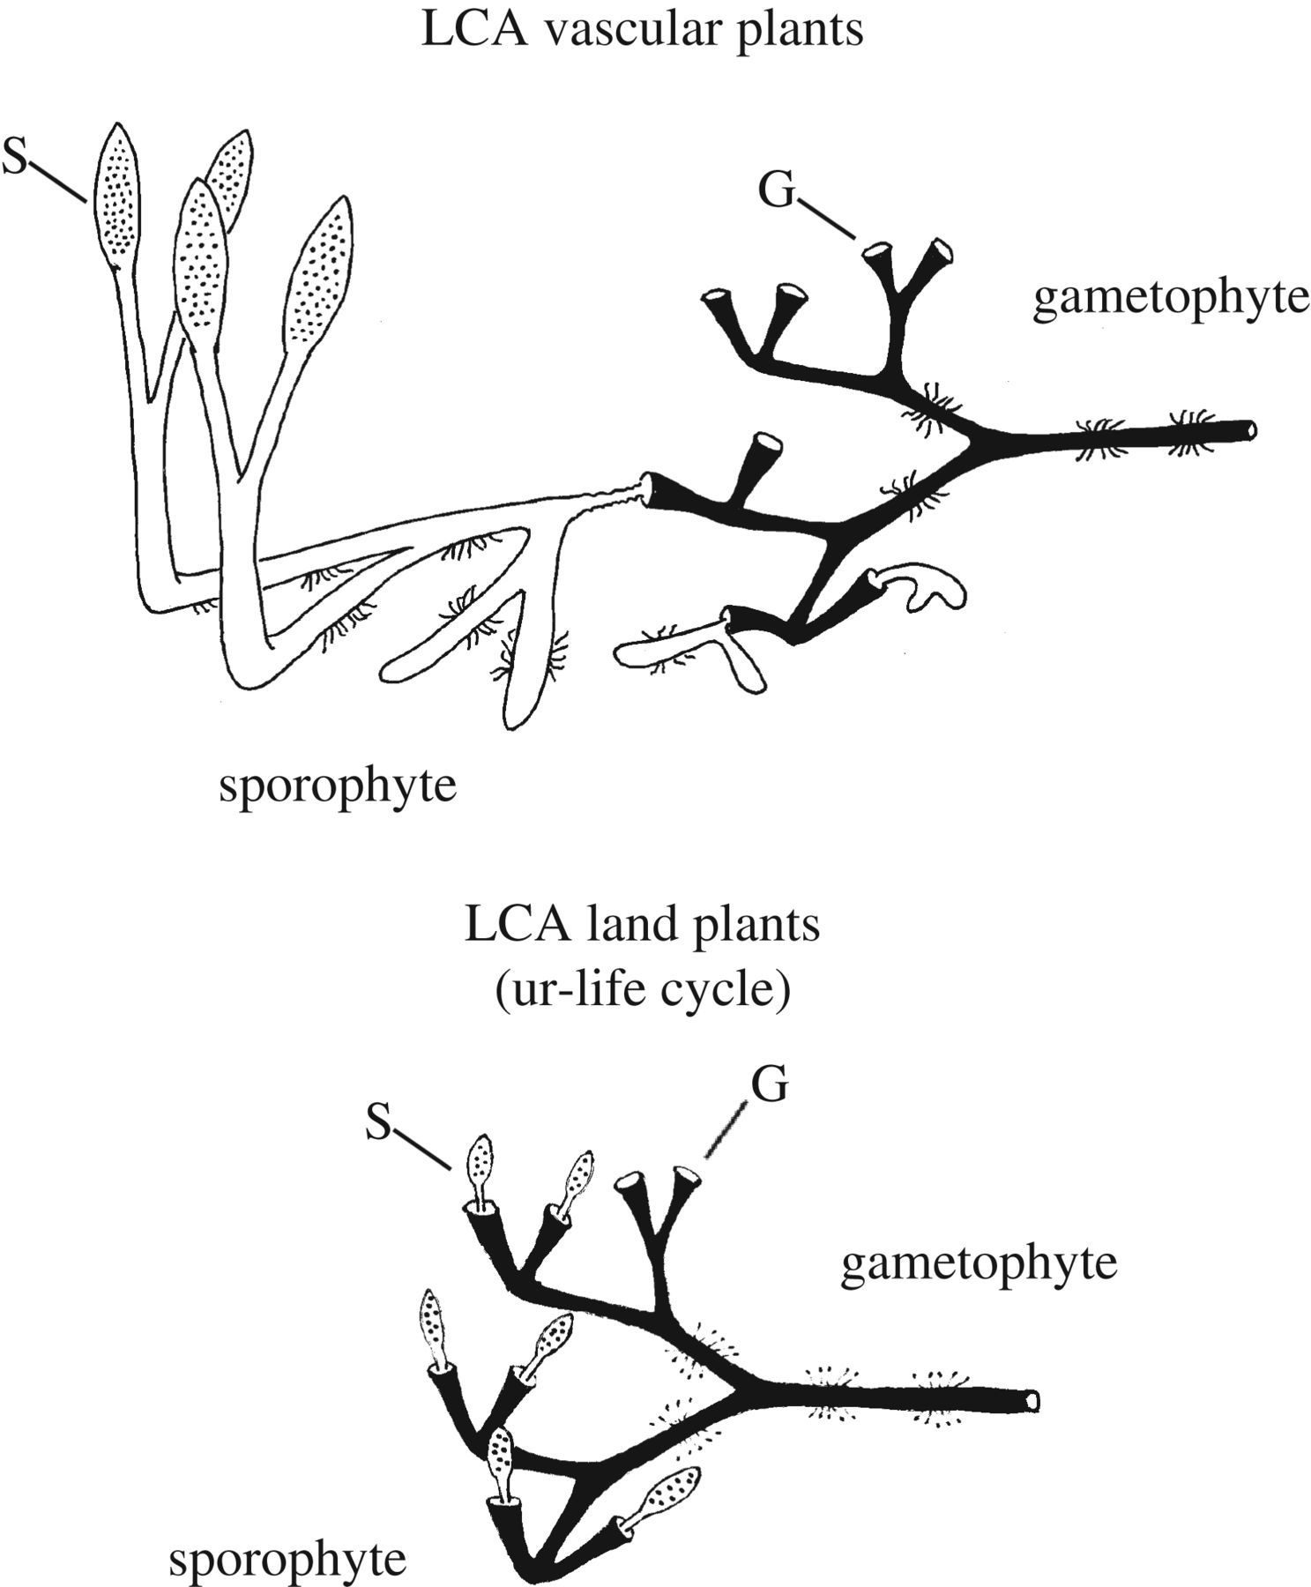
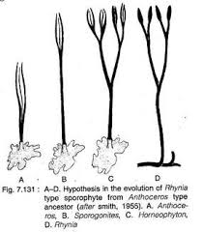
Evoluce životních cyklů
Smith, 1955
Paul Kenrick, 2017: Changing expressions: a hypothesis for the origin of the vascular plant life cycle

Slide 8
Genomické pozadí
Genomové duplikace (polyploidie)
(v evoluci rostlin časté, více kopií téhož genu, hromadění mutací pak tolik nevadí, některé geny mohly získat novou funkci)
Postupná diploidizace (ztráty úseků DNA)
Změny exprese genů, intenzita, časování, homeobox geny
Modelové druhy: Physcomitrella patens, Marchantia polymorpha, Selaginella moellendorffii, Azolla filiculoides, Picea abies, Glycine max, Arabidopsis thalliana, Solanum lycopersicum, Oryza sativa, Zea mays

Slide 9
Studium evo-devo
Vytipování genu s příslušnou funkcí
Příprava mutantů s daným genem
Sledování projevů upraveného genu u model. organismu
Hledání homologních genů mezi různými skupinami rostlin
Sledování (časování) exprese
Exprese homologních genů – homologie orgánů?
Důležitá znalost fylogeneze velkých skupin

Slide 10
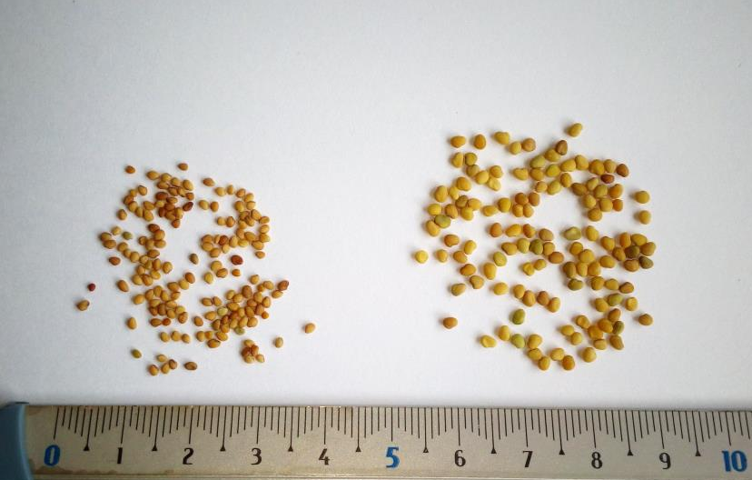
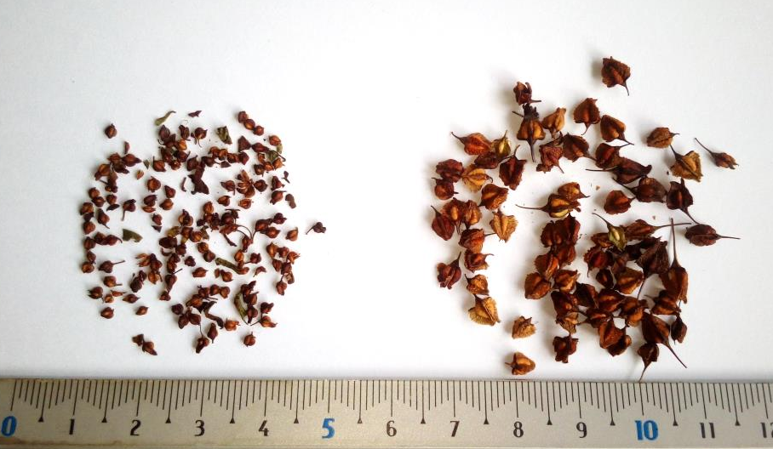
Efekt nukleotypu
Efekt nukleotypu: vyšší ploidie – větší buňky
(funguje i obecněji s velikostí genomu)
Přenos na vyšší úrovně – pletiva, orgány – již méně přímý
U příbuzných druhů však dobře patrný
Ještě lépe u různých ploidních úrovní téhož druhu
Trifolium ochroleucon
2n=2x
T. pannonicum
2n=16x
Rumex conglomeratus
2n=2x
R. hydrolapathum
2n=10x

Slide 11
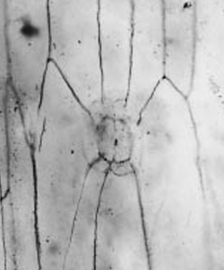
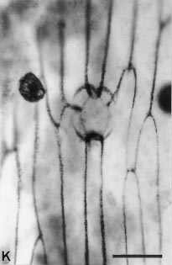
Efekt nukleotypu
Rozdíl ve velikosti průduchů u fosilní rostliny z Rhynie chert, sporofyt/gametofyt
[Edwards et al. 1998]
Horneophyton lignieri: sporofyt (2n)
Langiophyton mackiei: gametofyt (1n)

